Slide 1


Slide 2

Факты / Facts
Крупнейший производитель машинных кружев в Европе
Biggest manufacturer of Bobbin lace (Cluny lace) in Europe
240 машин и 60 сотрудников
240 machines & 60 employees.
Семейная компания с более чем 60 годовым опытом
Family company with more than 60 years of experience.
Работаем с ассортиментном продукции всей коллекции
Working with STOCK of all our references.
Контроль качества всей продукции
Quality control of all our production
Производственный объем более 8 миллионов метров в год
Production capacity of about 8 millon meters a year
Notes:
факты
Mayor fabricante de encajes mecánicos de Europa. - Крупнейший производитель машинных кружев в Европе.
> •240 máquinas y 60 empleados. - 240 машин и 60 сотрудников
> •Empresa familiar con más de 60 años de experiencia - Семейная компания с более чем 60 годовым опытом
> •Trabajando con Stock de toda la colección. - Работаем с ассортиментном продукции всей коллекции.
> •Control de calidad sobre toda la producción - Контроль качества всей продукции
> •Capacidad productiva de más de 8 millones de metros anuales - Производственный объем более 8 миллионов метров в год

Slide 3
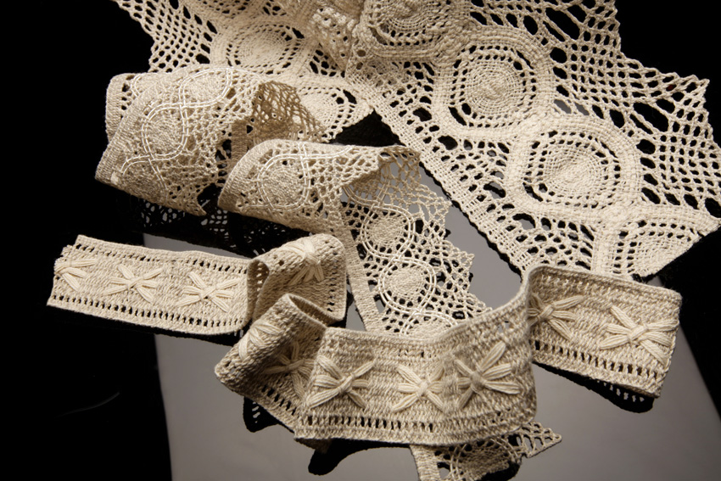

Slide 4
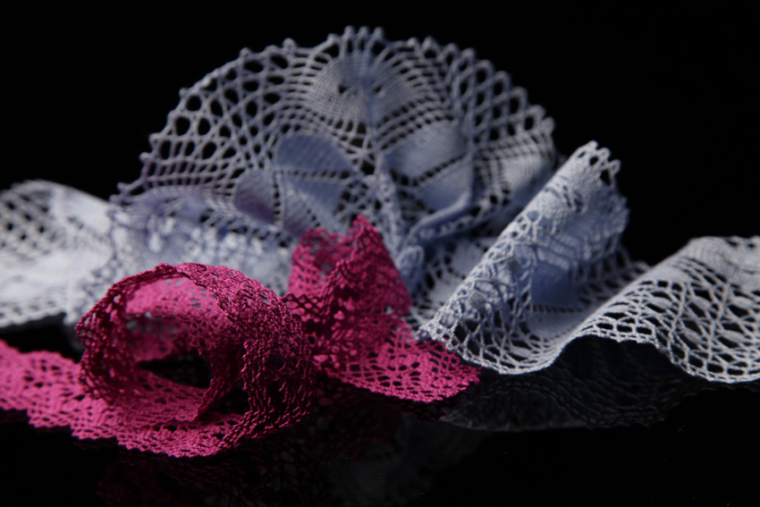

Slide 5
Краткая история / Brief History
1954: Основано господином Buenaventura Martí Comas, первое поколение семьи Марти
Foundation is Spain by Buenaventura Martí Comas, 1º generation of the Martí family
1960: Лидирует испанский рынок с заводом на 160 машин
Consolidation as leader in the Spanish market with 160 productive machines
1967: Второе поколение семьи Martí берет на себя управление компанией
The 2º generation of the Martí family assumes the direction of the company
1970: Интернационализация компании
Internationalization of our company
1990: Лидирует европейский рынок с заводом на 240 машин
With 240 machines, we consolidate as leaders in Europe.
Notes:
breve historia - Краткая история
> -1954:Fundación por Buenaventura Martí Comas, 1º generación de la familia Martí.. - Основано господином Buenaventura Martí Comas, первое поколение семьи Марти.
> -1960: Consolidación como líderes en el mercado Español con una planta de 160 máquinas. - Лидирует испанский рынок с заводом на 160 машин
> •1967: La 2º generación de la familia Martí asume la dirección de la compañia. - Второе поколение семьи Martí берет на себя управление компанией.
> •1970: Internacionalización de la compañia. Ventas en Europa, Estados Unidos y Sudáfrica. - Интернационализация компании. Продажы в Европу, США и в Южную Африку.
> •1990: Consolidación como líderes Europeos con una planta de 240 máquinas. - Лидирует европейский рынок с заводом на 160 машин
> •1995: Creación de la filial Chilena (ENMARGA). - Создается филиал в Чили (ENMARGA)
> •2000: Creación de la filial comercial en Portugal. - Создается коммерческий филиал в Португалии.
> •2004: La 3º generación de la familia Martí asume la dirección de la empresa. - Третье поколение семьи Martí берет на себя управление компанией.
> •2008: Las exportaciones representan más del 50% de la facturación. - Экспорт составляет более 50% от оборота
> •2013: Se incluye dentro del catálogo una colección de bordados Suizos y guipures en stock. - Входит в каталог коллекции швейцарской вышивкой и гипюра

Slide 6
2004: Третье поколение семьи Martí берет на себя управление компанией
The 3º generation of the Martí family assumes the direction of the company
2008: Экспорт составляет более 50% от оборота
International sales represents more that 50% of our revenue.
2013: Входит в каталог коллекции швейцарской вышивкой и гипюра
We include in stock Swiss embroideries and Guipures to our catalogues

Slide 7
Структура рынка / Market Structure
Галантерея промышленность
HABERDASHERY INDUSTRY
Портные
GARMENT MANUFACTURERS
Бренды нижнего белья
LINGERIE BRANDS
Notes:
> estructura del mercado - Структура рынка
> MERCERÍASHABERDASHERY INDUSTRY
> CONFECCIONISTAS - Портные
> MARCAS DE LENCERÍA - Бренды нижнего белья

Slide 8
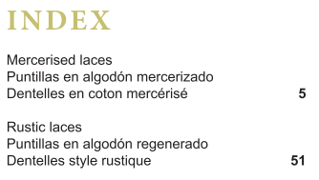
Наша коллекция / Our Collection
Семь лет назад наша коллекция состояла из плетённых кружев из 100% хлопка в цветах белый и охры.
7 years ago our collection was composed of 100% cotton laces in White, Champagne & Ecru colors.
Notes:
> nuestra colección - Наша коллекция
> 7 años atrás nuestra colección se componía de encajes de bolillo 100% algodón en colores blanсo y ocre. - Семь лет назад наша коллекция состояла из плетённых кружев из 100% хлопка в цветах белый и охры.

Slide 9
Наша нынешний коллекция / Our Current Collection
мерсеризированный шампань
Грубые хлопковые кружева
Цветные хлопковые кружева (30 цветов)
Кружева фантазия (комбинирование пряжи и цветов)
Цветные вышивания (хлопок, гипюр и тюль)
Акриловые кружева
Полиэстерные кружева (80 цветов)
Состоит из более чем 2800 наименований
IT HAS 2.800 DIFFERENT ITEMS
Notes:
nuestra colección actual - Наша нынешний коллекция
> 10 % algodón mercerizado (blanco/champagne) - мерсеризированный хлопок (белый / шампань)
> 05 % encajes de algódón rustico - Грубые хлопковые кружева
> 40 % encajes de algodón en color (30 colores) - Цветные хлопковые кружева
> 15 % encajes de fantasía (mezca de hilados y colores) - Кружева фантазия (комбинирование пряжи и цветов)
> 10 % bordados color (algodón, tulle y guipure) - Цветные вышивания (хлопок, гипюр и тюль)
> 10 % encaje acrílico - Акриловые кружева
> 5% encajes en poliéster (80 colores) - Полиэстерные кружева (80 цветов)
> compuesto por más de 2.800 items - Состоит из более чем 2800 наименований

Slide 10
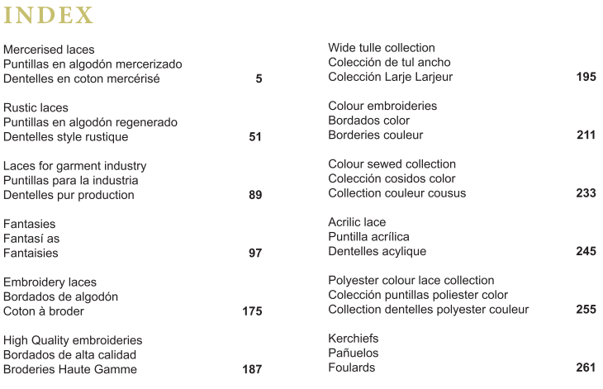

Slide 11
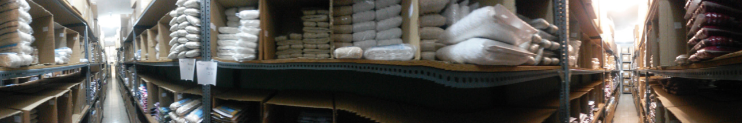
В наличии / Stock
Поддерживаем в наличии продукцию всего нашего каталога
WE KEEP STOCK FOR ALL OUR REFERENCES
В наличии более 1,3 миллиона метров продукции
MORE THAN 1,3 MILLON METERS OF LACE IN PERMANENT STOCK
Notes:
stock - В наличии
> mantenemos stock de todo nuestro catálogo - Поддерживаем в наличии продукцию всего нашего каталога
> más de 1,3 millones de metros en stock - В наличии более 1,3 миллиона метров продукции

Slide 12
Контроль качества / Control de Calidad
Проверяется 100% продукции
100% of the production is visually controled and compared with their MASTER’s
Notes:
control de calidad - Контроль качества
> •100% de la producción se revisa y controla - Проверяется 100% продукции

Slide 13
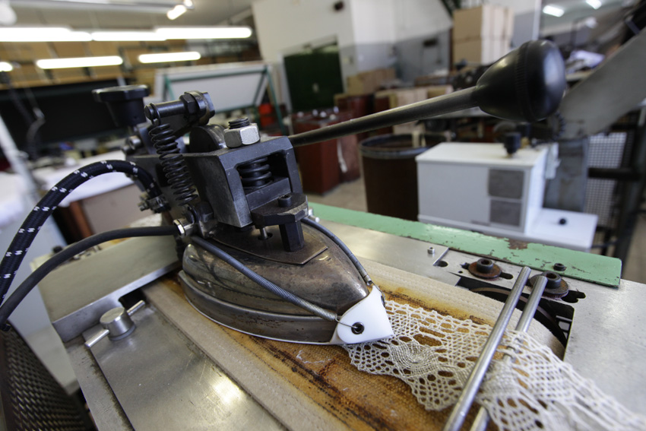

Slide 14
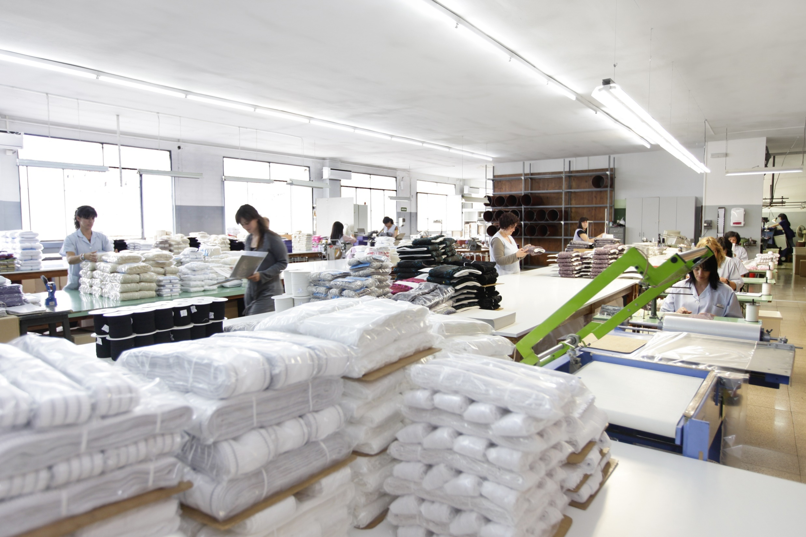

Slide 15
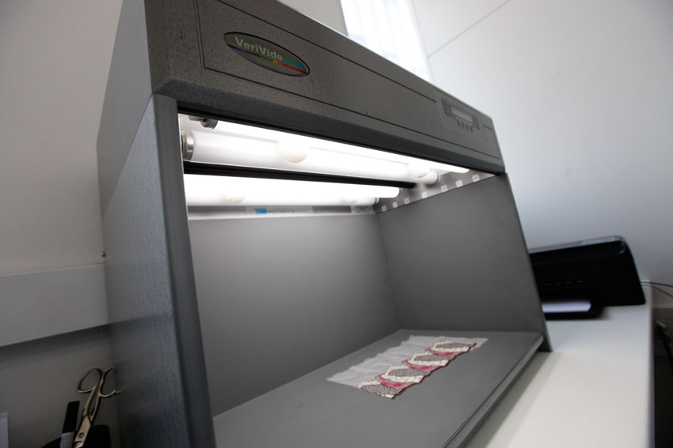
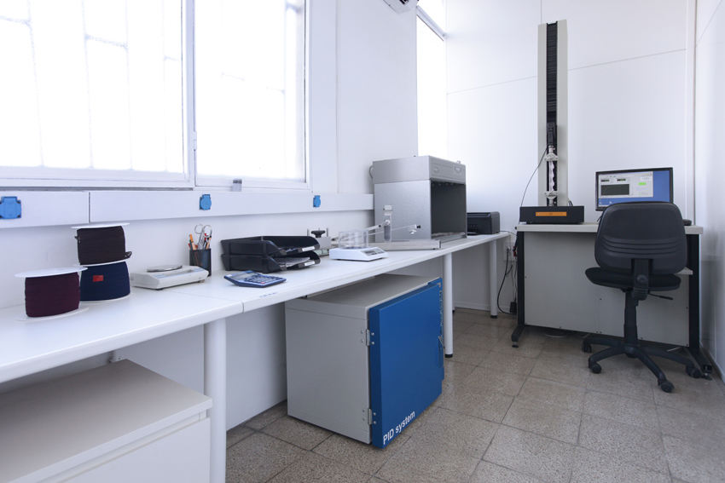
Собственная лаборатория, где контролируются основные параметры качества
We have an in-house textile laboratory where we analyse the principal quality parameters (resistance, color fastness, fenolic tests, etc) in order to assure

Slide 16

Сертификация / Certification
Мы сертифицированы "OEKOTEX", это позволяет использовать нашу продукцию для детей
We have the highest certification of “OEKOTEX”, which allow our products for it’s use in baby’s garments and accesories.
Notes:
certificación - Сертификация
> Contamos con la más alta certificación "OEKOTEX", que habilita nuestros productos para el uso infantil - Мы сертифицированы "OEKOTEX", это позволяет использовать нашу продукцию для детей

Slide 17
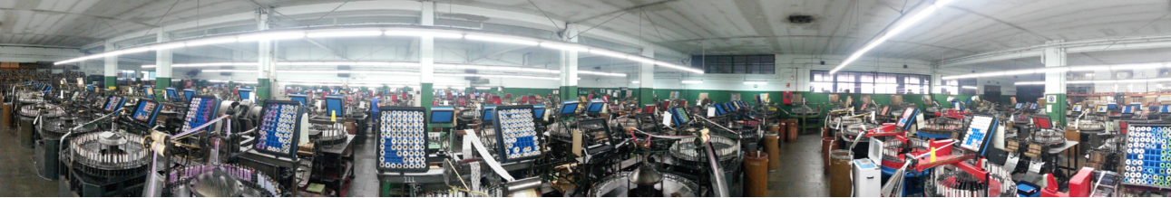
Производство / Production
240 машины, работающие 24 часа шесть дней в неделю
240 Machines working 24 hours a day, 6 days a week.
Notes:
cción - Производство
> •240 máquinas funcionando las 24 horas 6 días a la semana - 240 машины, работающие 24 часа шесть дней в неделю
>

Slide 18
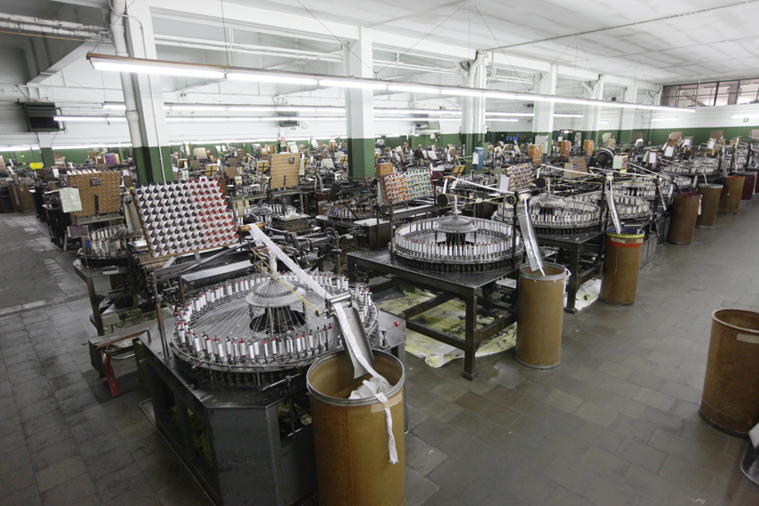

Slide 19
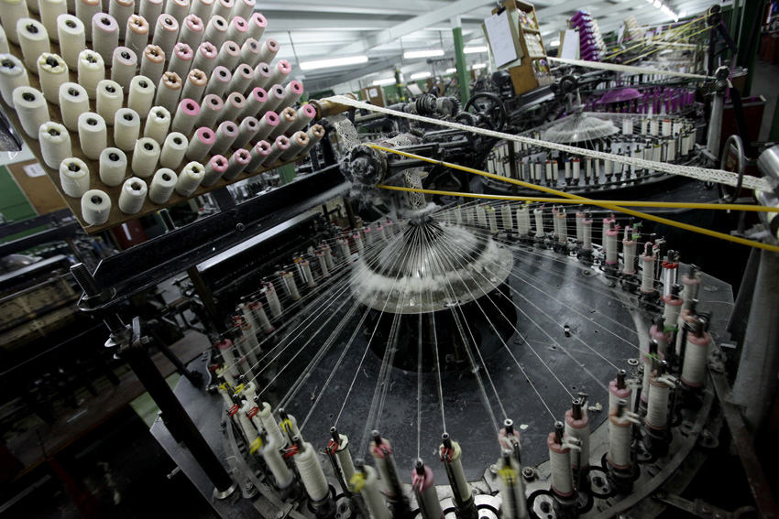

Slide 20
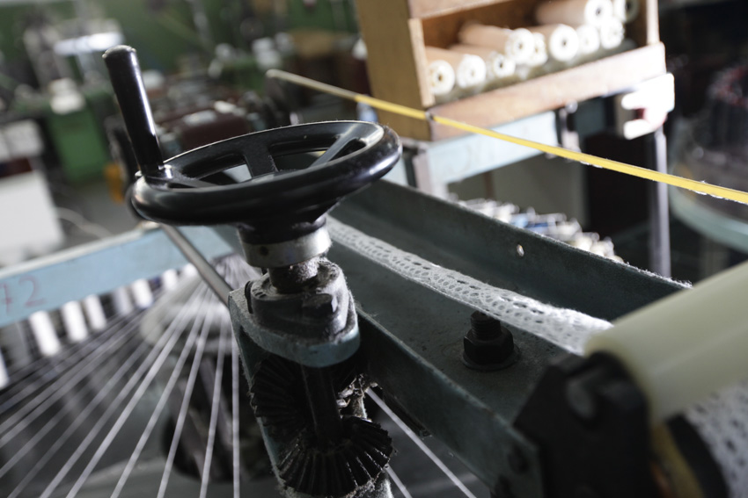

Slide 21
Дизайн / Design
Следуя последним тенденциям наша дизайнерская группа работает в тесном контакте с коммерческим отделом для разработки каждый год новых коллекций
Our design team Works together with the sales department in order to develop each year a new collection with the latest trends.
Notes:
> diseño - Дизайн
> Nuestro equipo de diseño trabaja junto al departamento comercial para desarrollar una nueva colección cada año siguiendo las últimas tendencias - Следуя последним тенденциям наша дизайнерская группа работает в тесном контакте с коммерческим отделом для разработки каждый год новых коллекций.

Slide 22
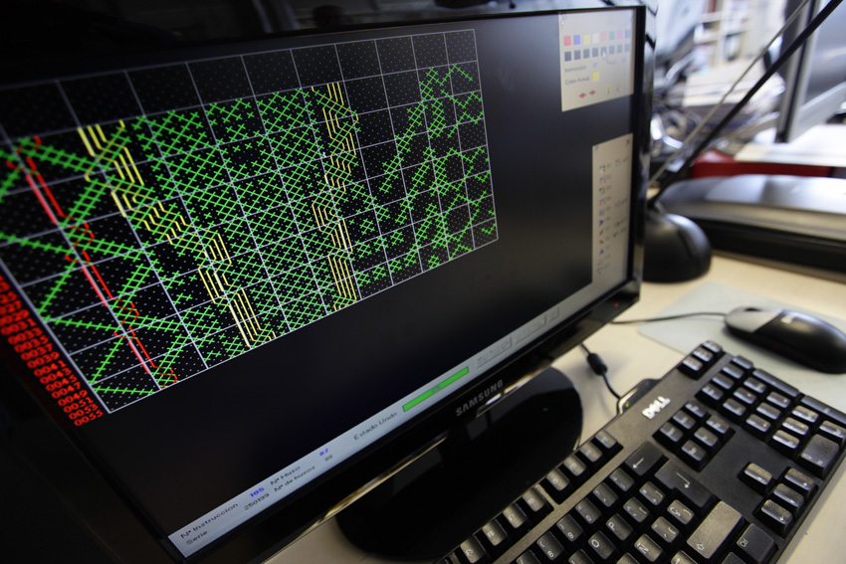

Slide 23
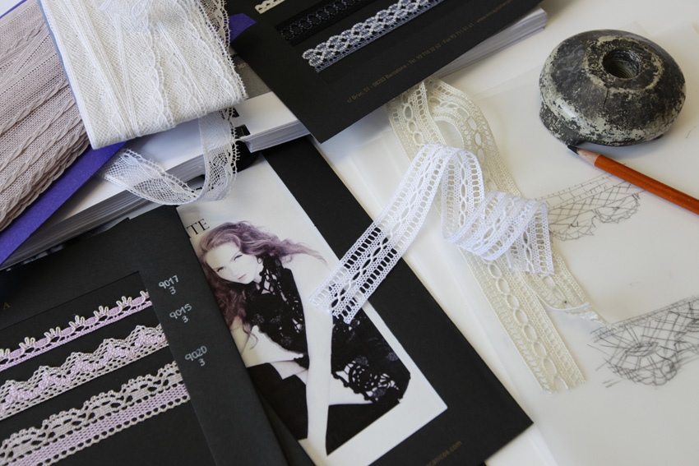

Slide 24
Тенденции / Trend
Мы обнаружили особый интерес основных брендов к узкому кружеву:
We detect increasing interest from fashion brands for our product, such as:
ZARA
MANGO
VALENTINO
PURIFICACIÓN GARCÍA
MARC JACOBS
Это означает, что текущая тенденция в конечном итоге может перейти на улицы
Which indicates us that there is a current trend for the use of torchon lace, that eventualy will be traslated to the streets.
Notes:
tendencia - Тенденции
> Detectamos un interés especial por las puntillas de las principales empresas de moda: - Мы обнаружили особый интерес основных брендов к узкому кружеву:
>
> Esto indica que esta tendencia actual puede eventualmente trasladarse a las calles - Это означает, что текущая тенденция в конечном итоге может перейти на улицы
>

Slide 25
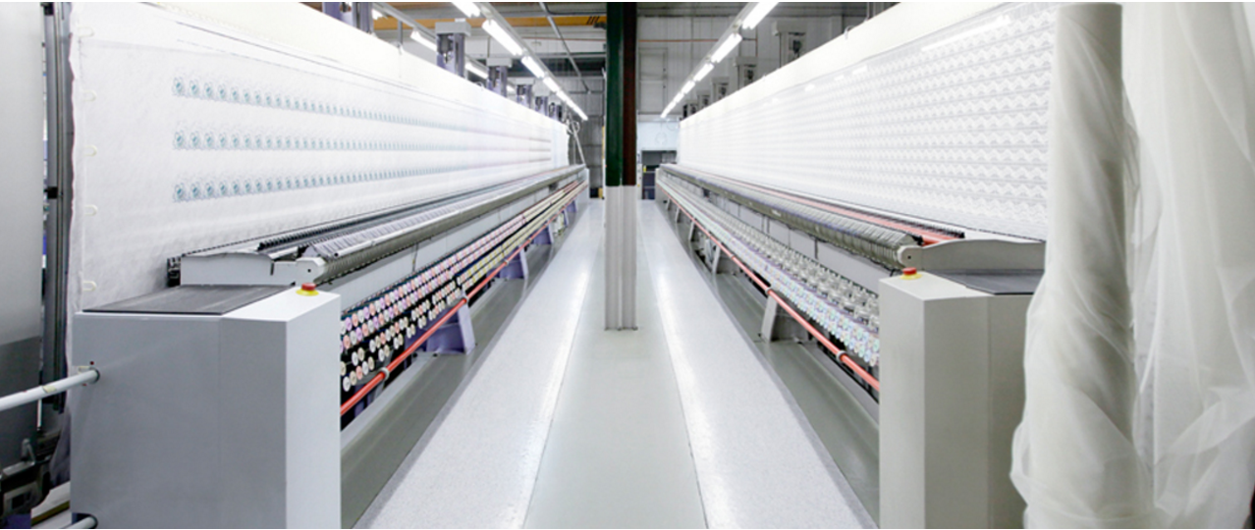
IEBOSA
Компания специализируется на швейцарской вышивки и нижнем белье

Slide 26
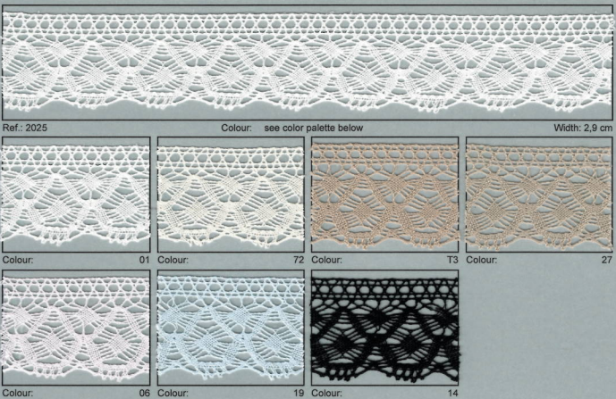
Выделяющиеся продукция из коллекции 2016 года / Collection 2016 Highligts
Узкие кружев из цветной тонкой нити
VERY FINE COTTON COLOR LACE

Slide 27
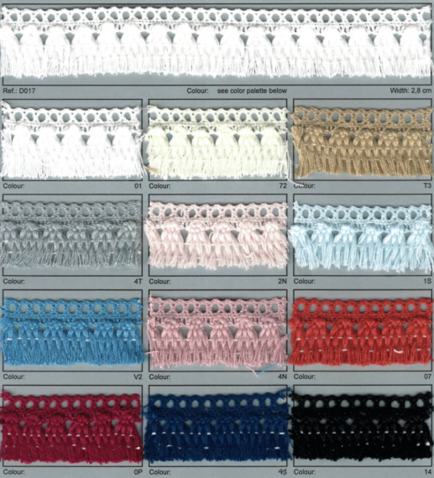
Цветная бахрома
COLOR FRINGES

Slide 28
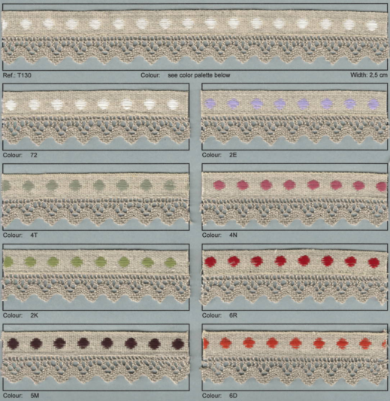
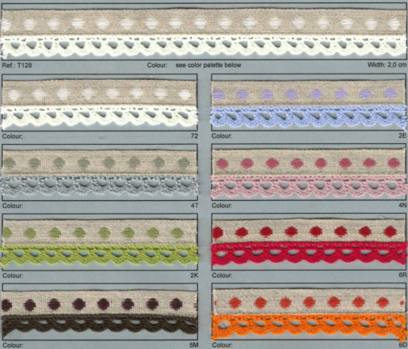
SEWED RIBBONS
Шитье

Slide 29
СПАСИБО

